Slide 1
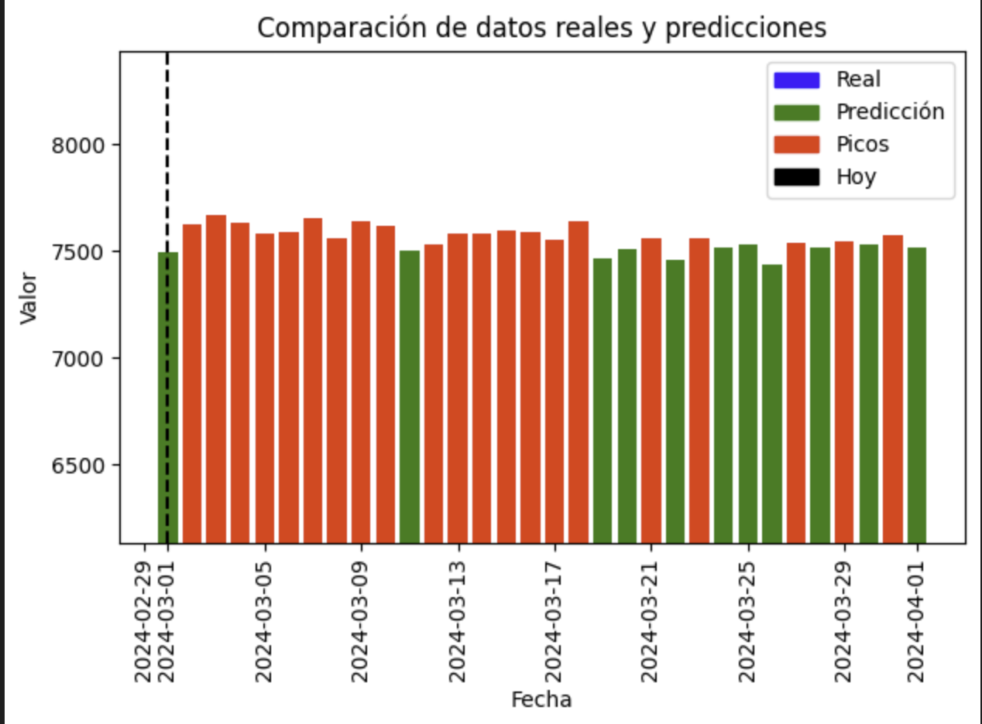
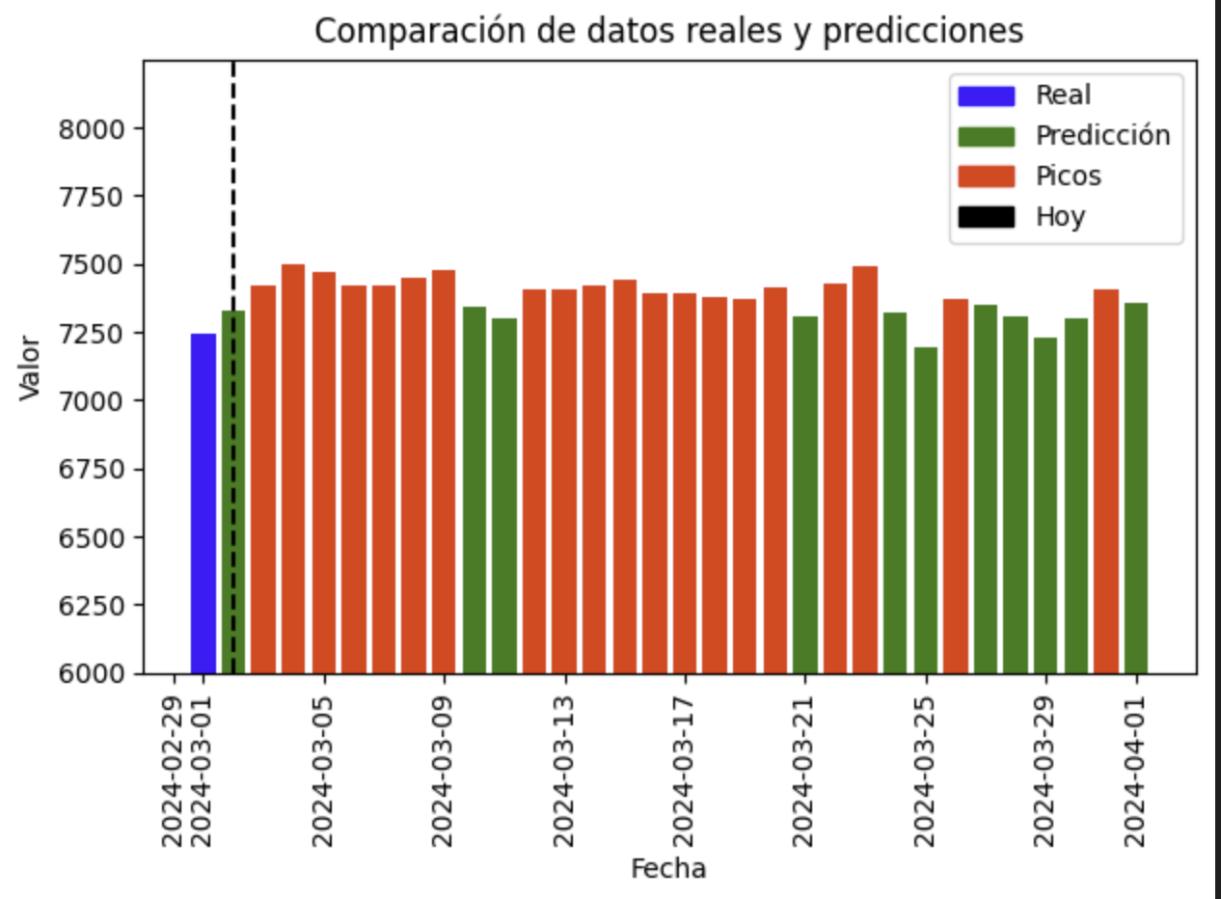
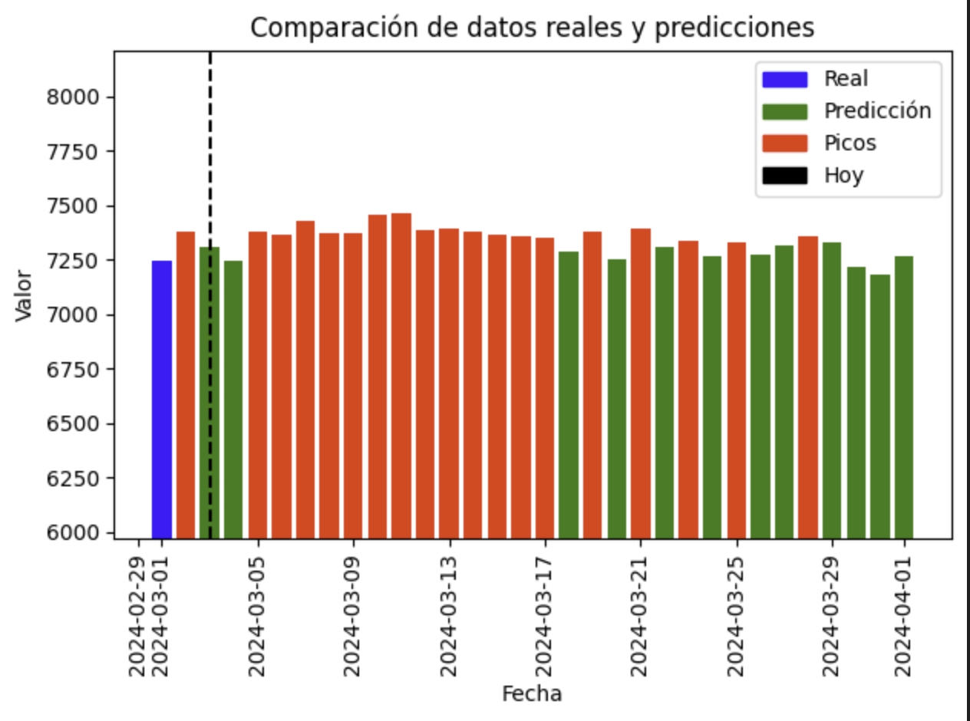
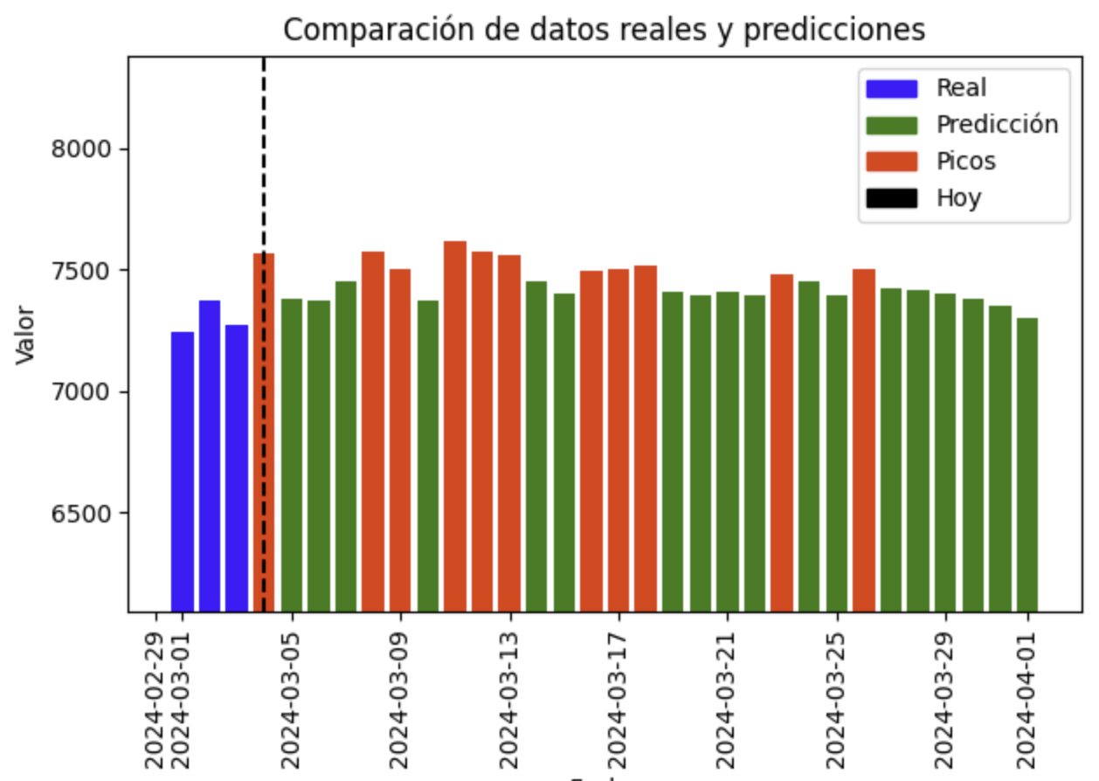
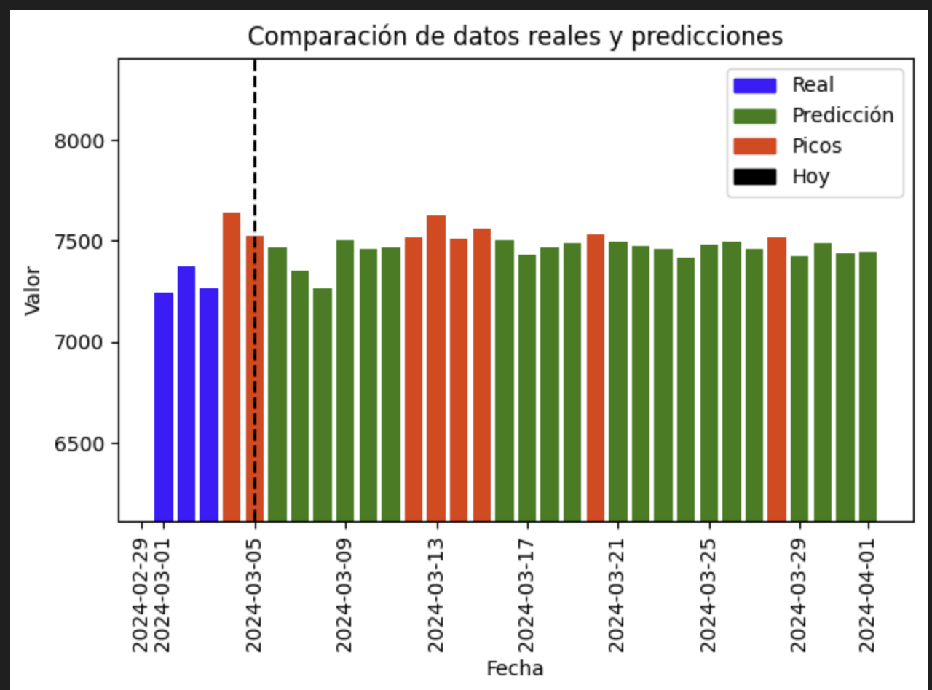
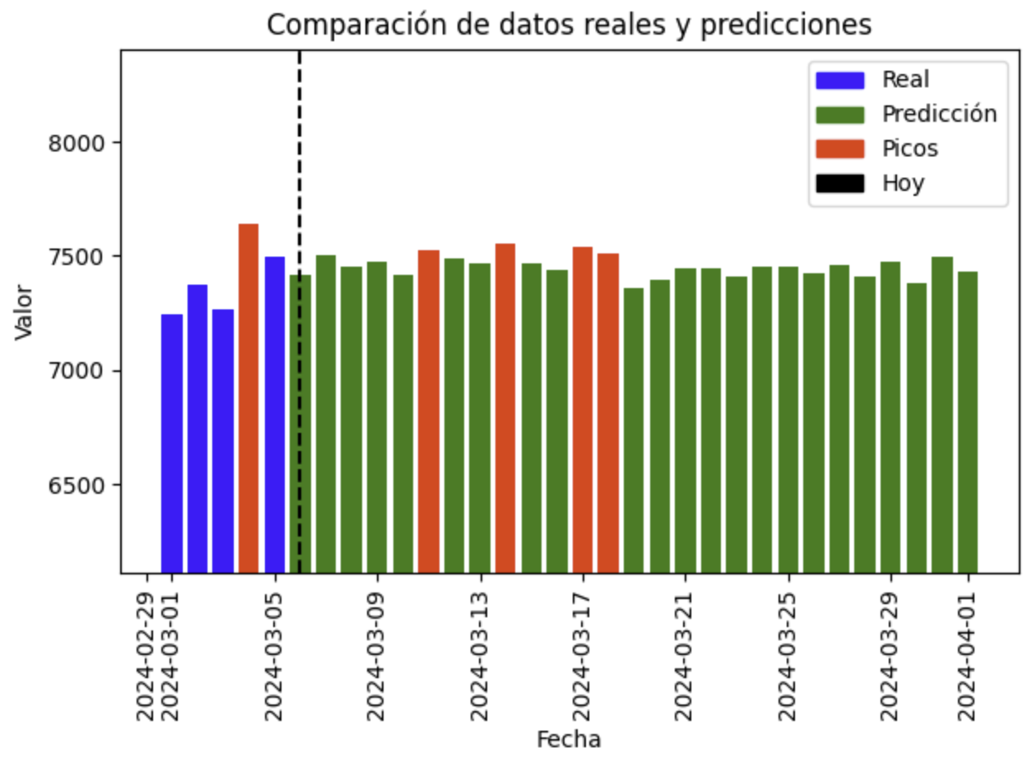
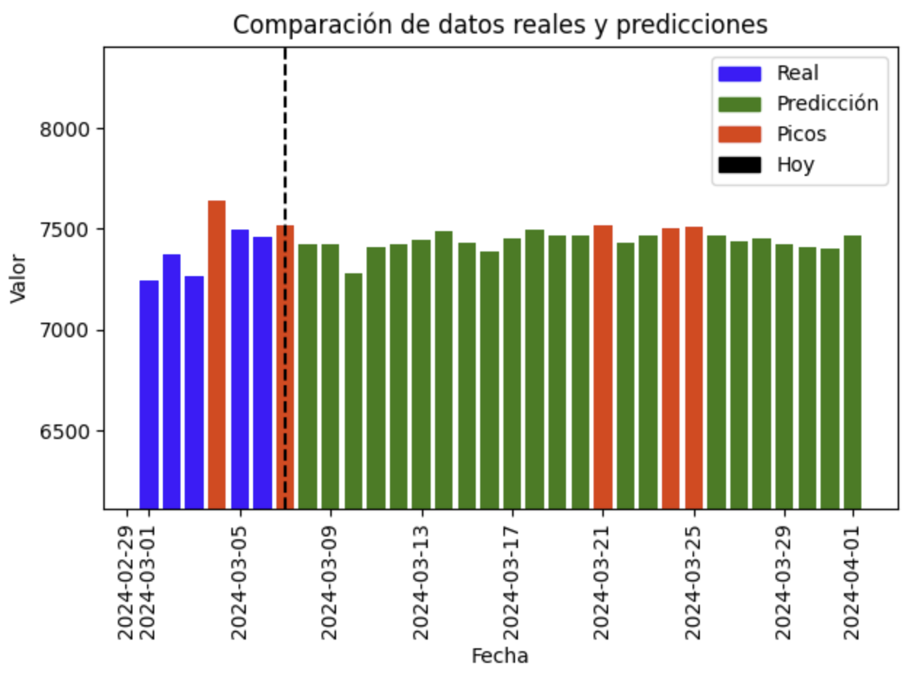
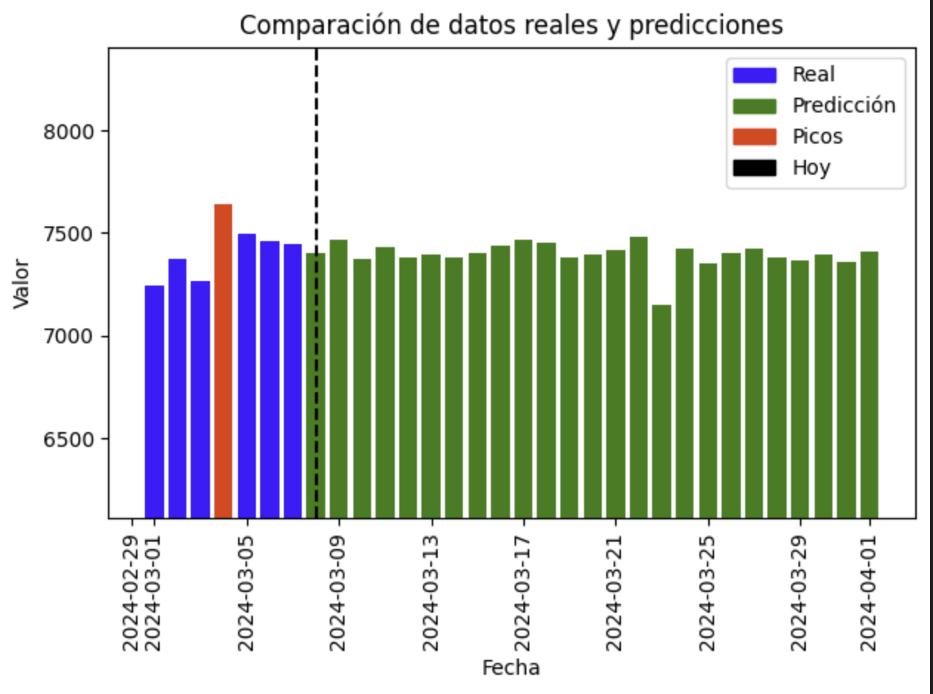
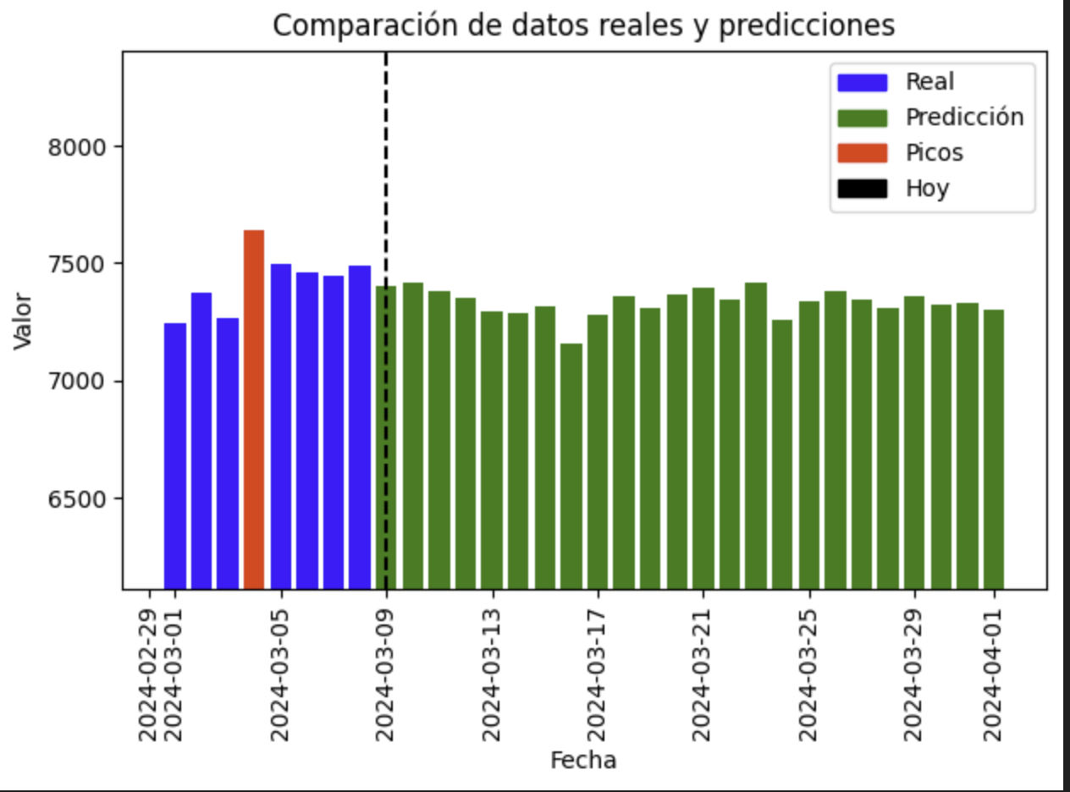
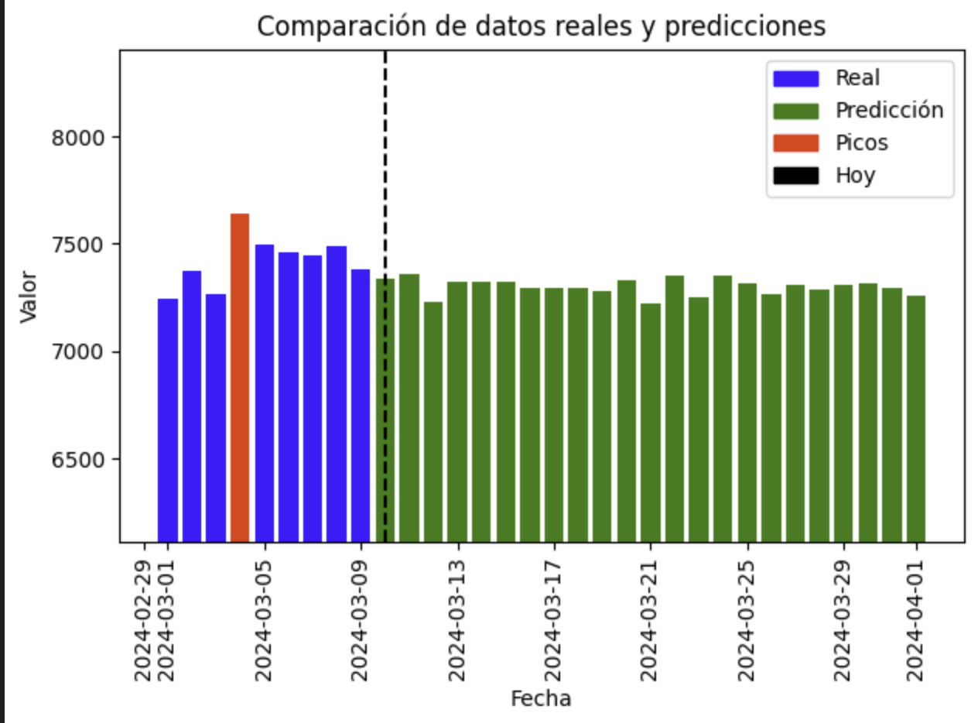
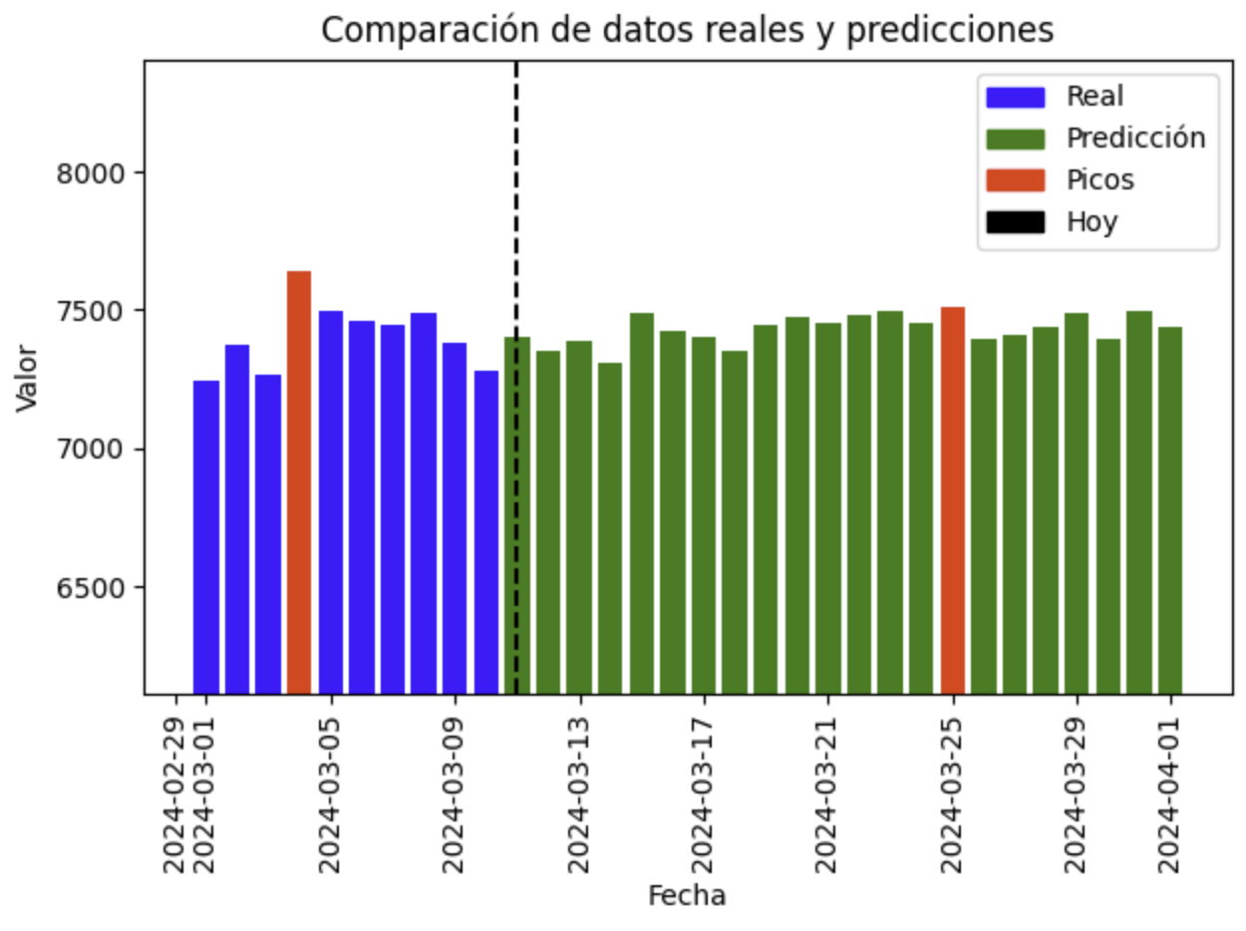
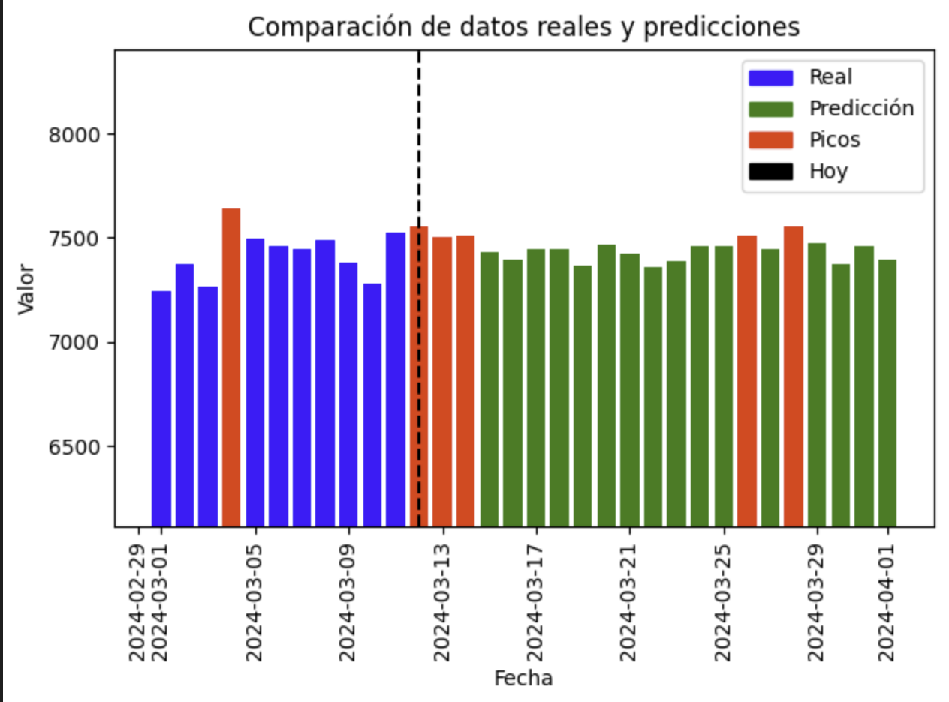
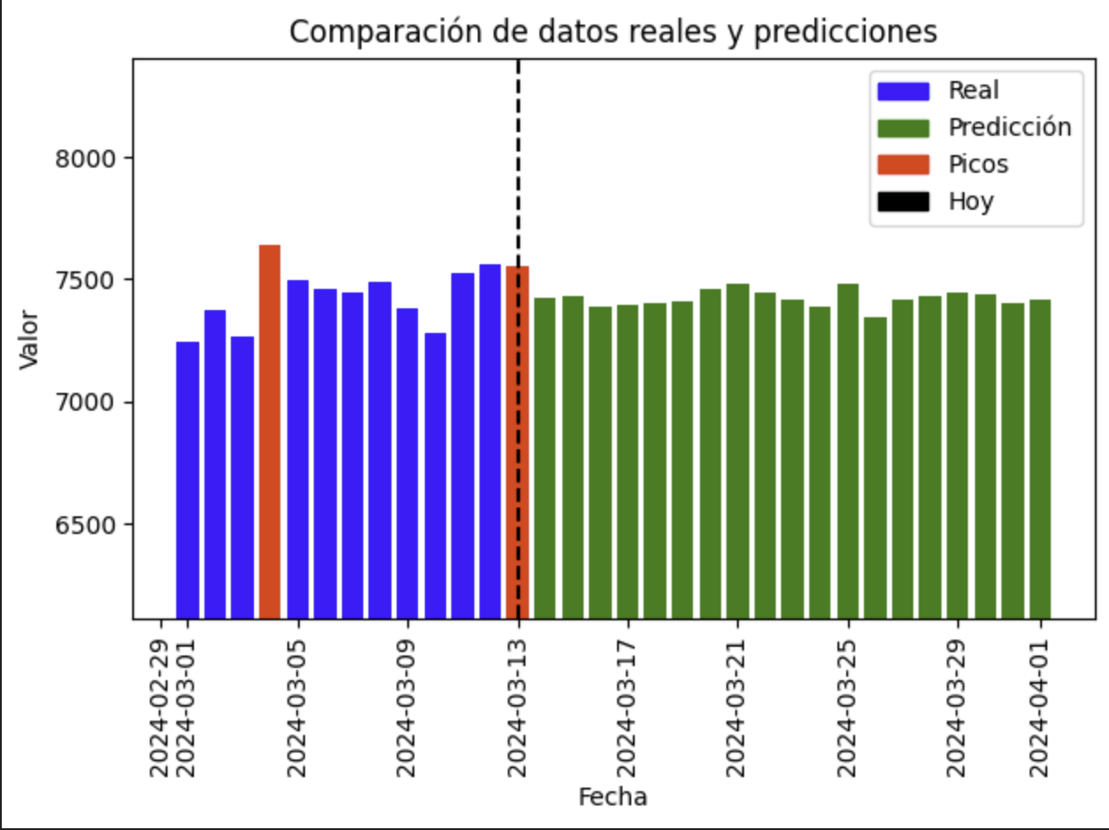
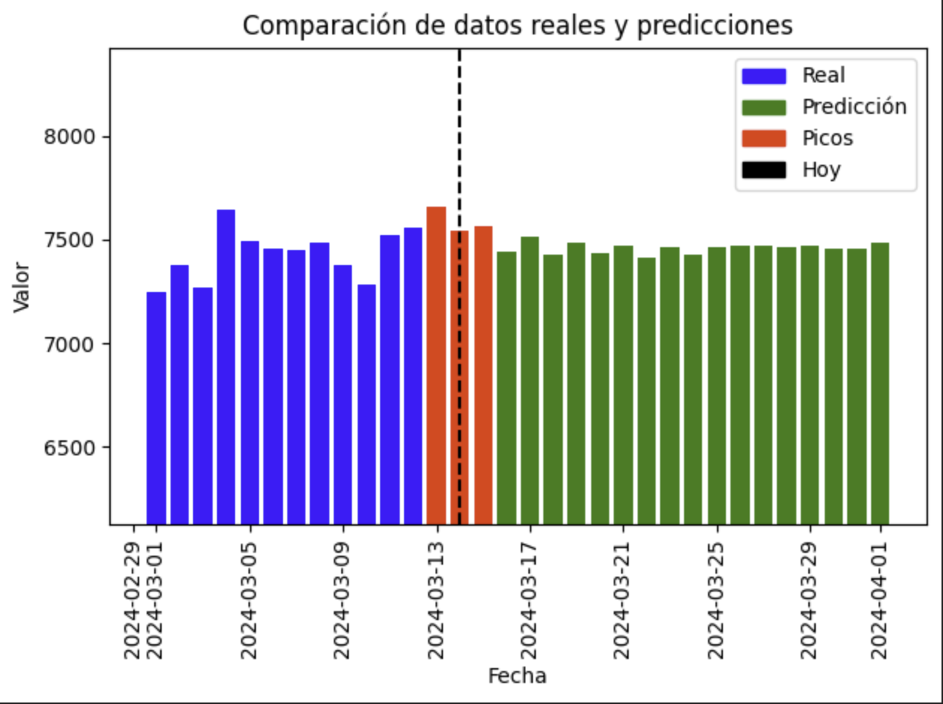
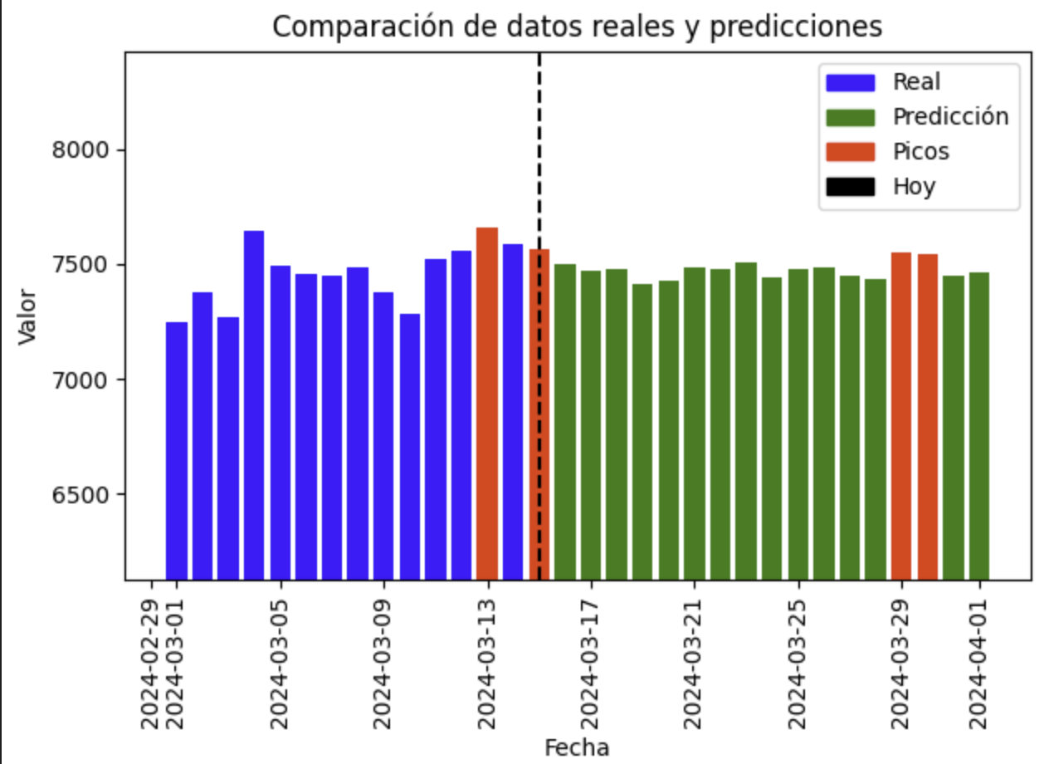
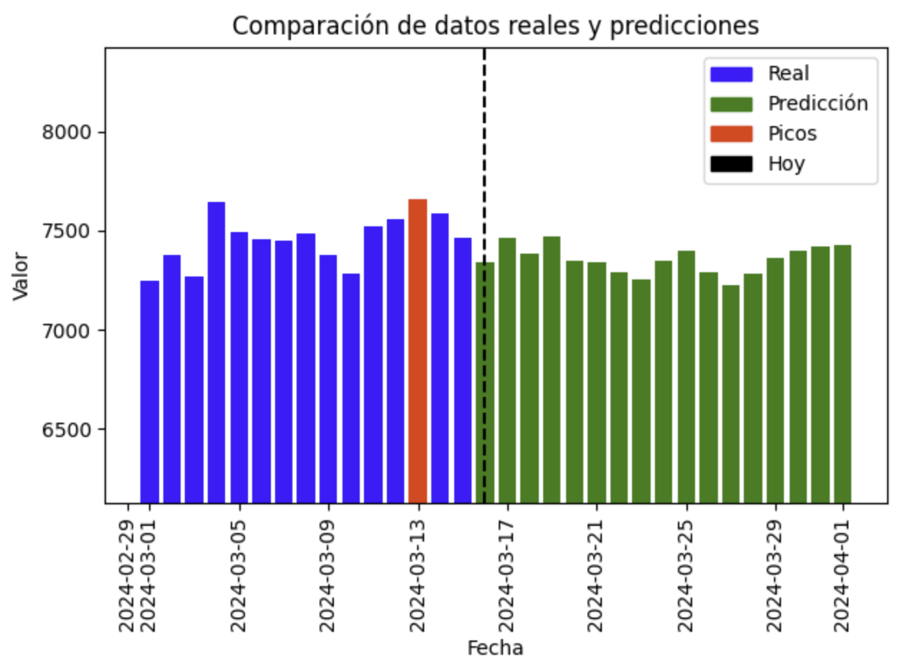
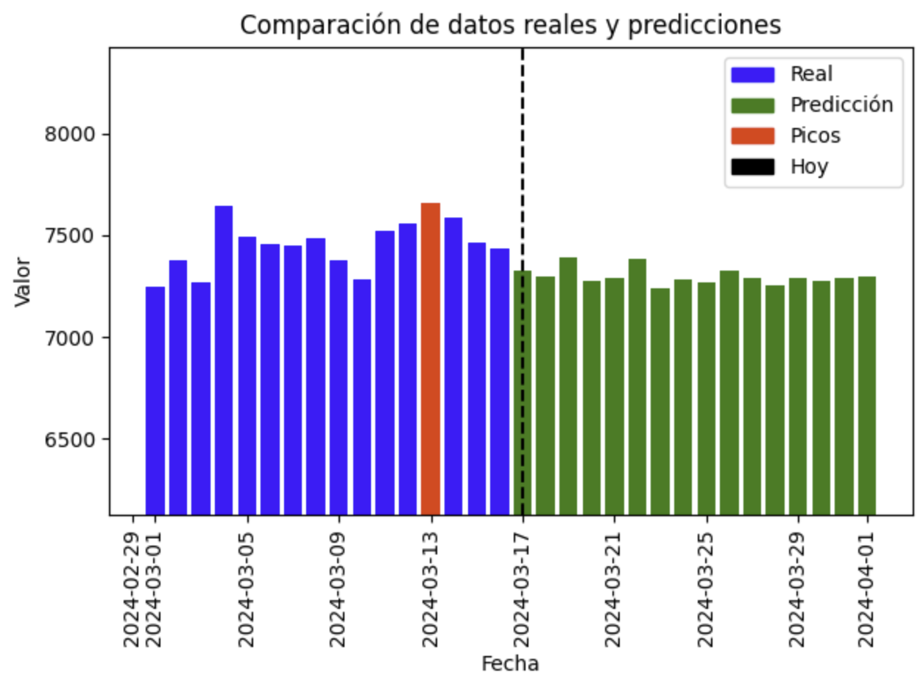
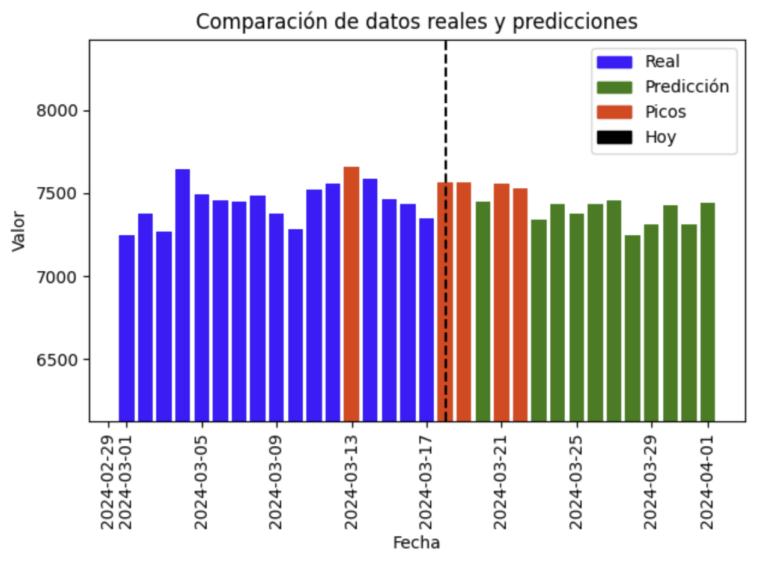
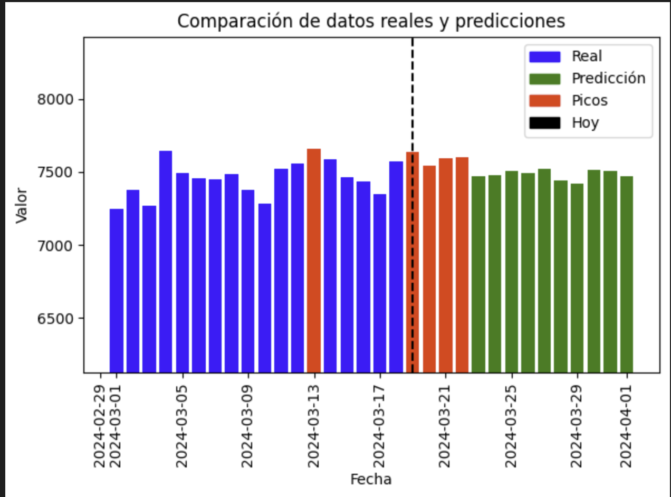
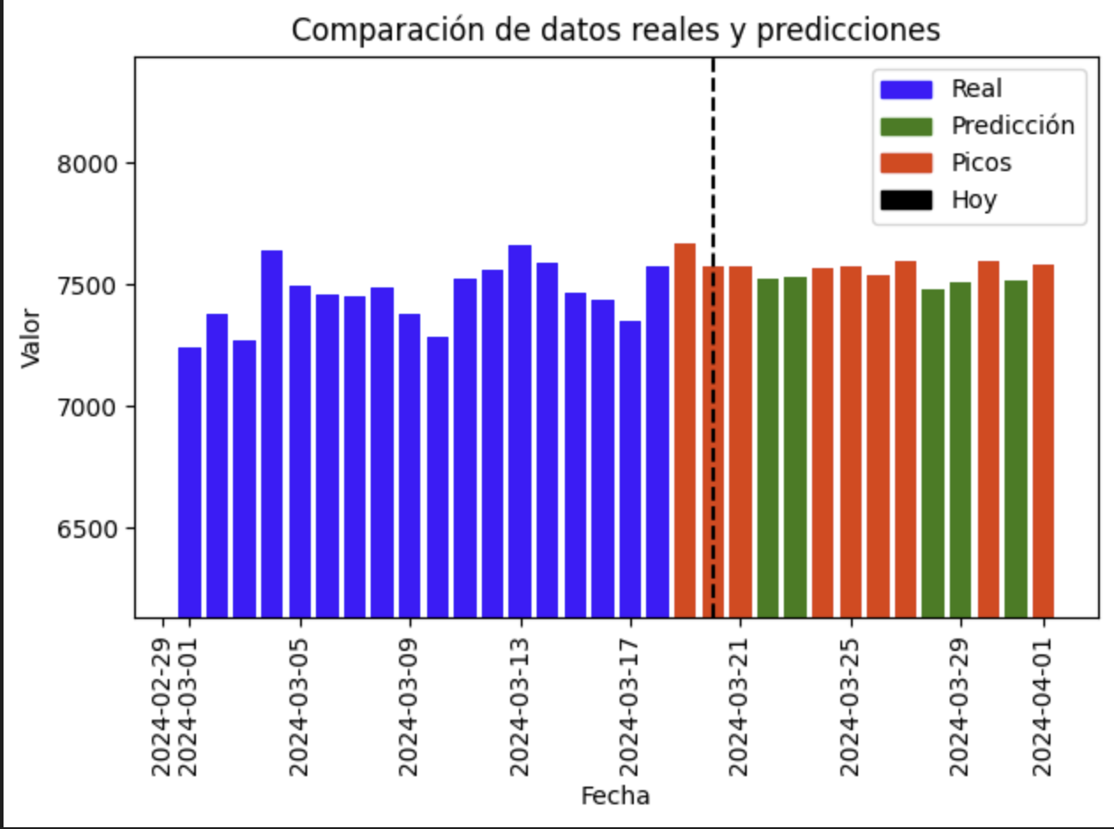
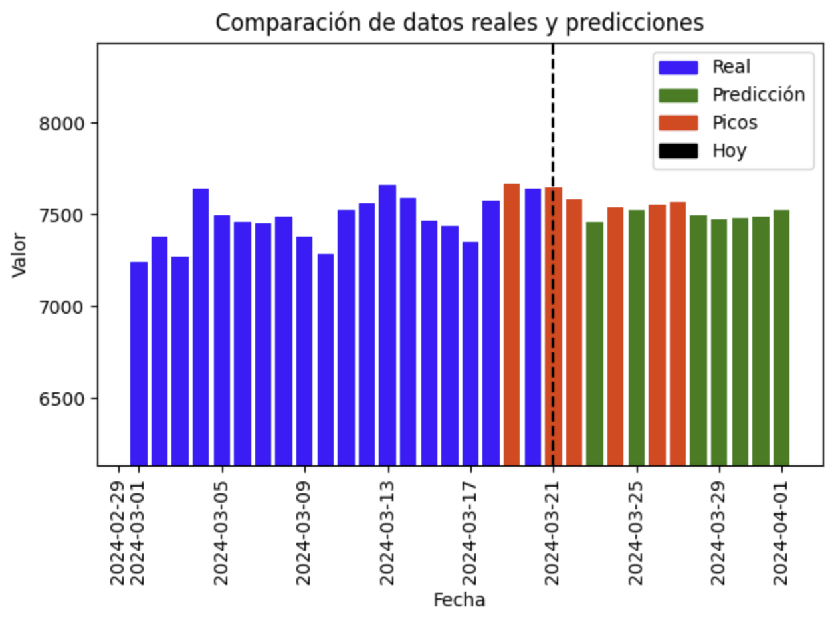
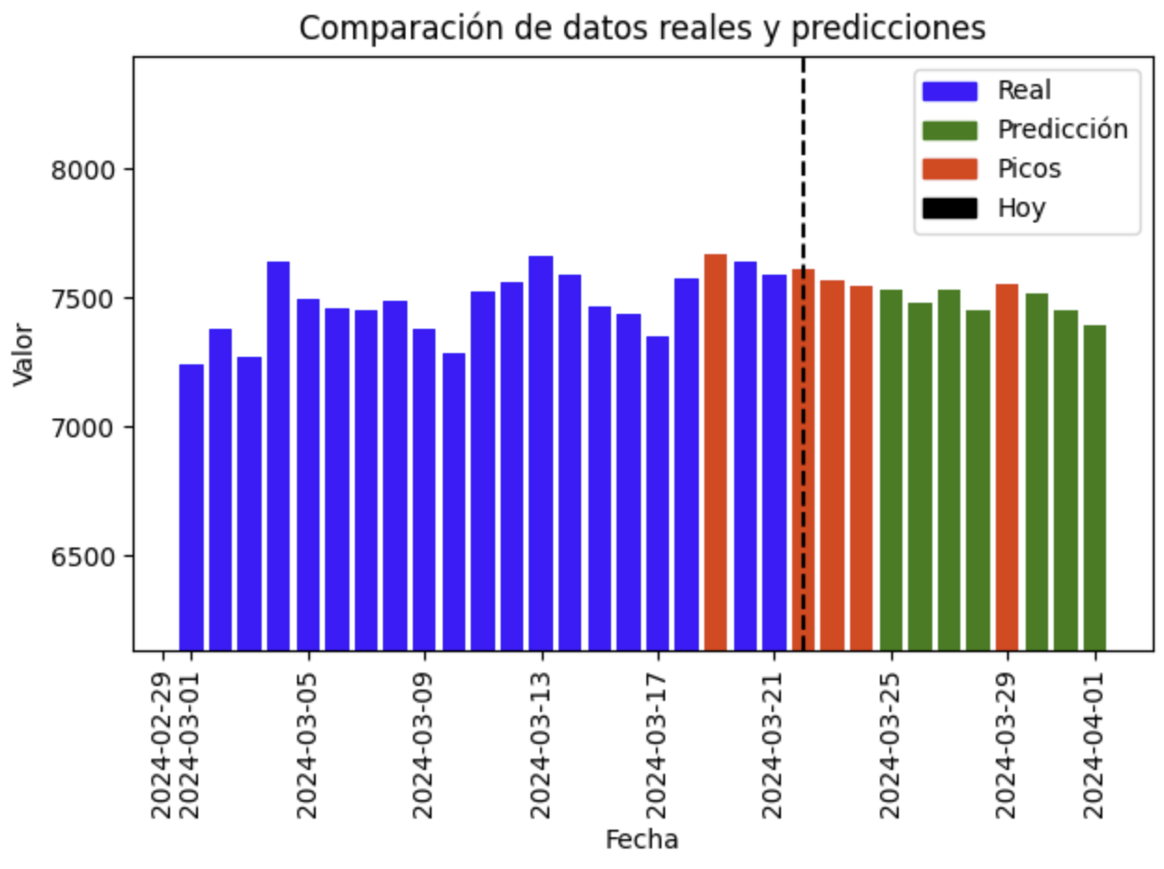
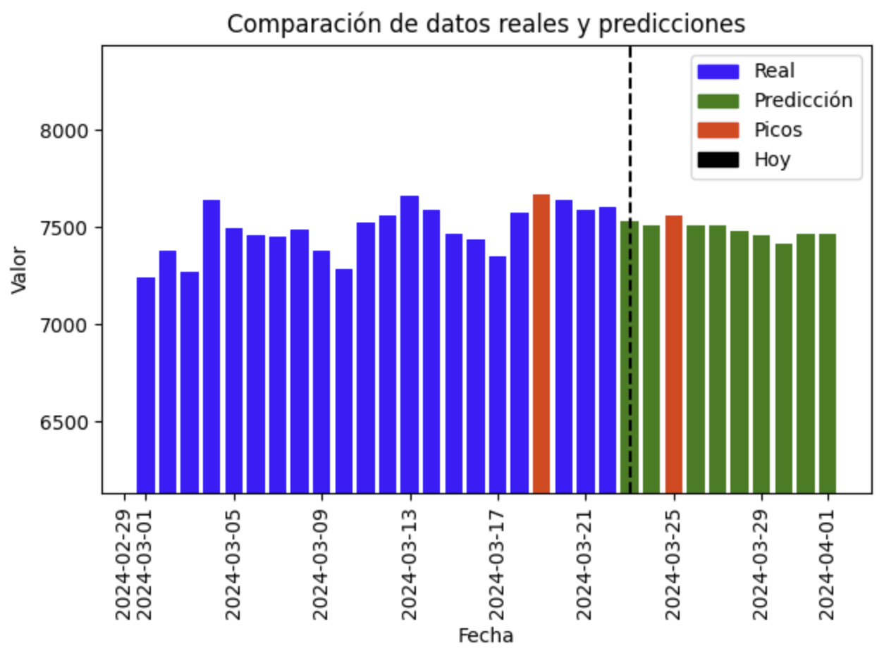
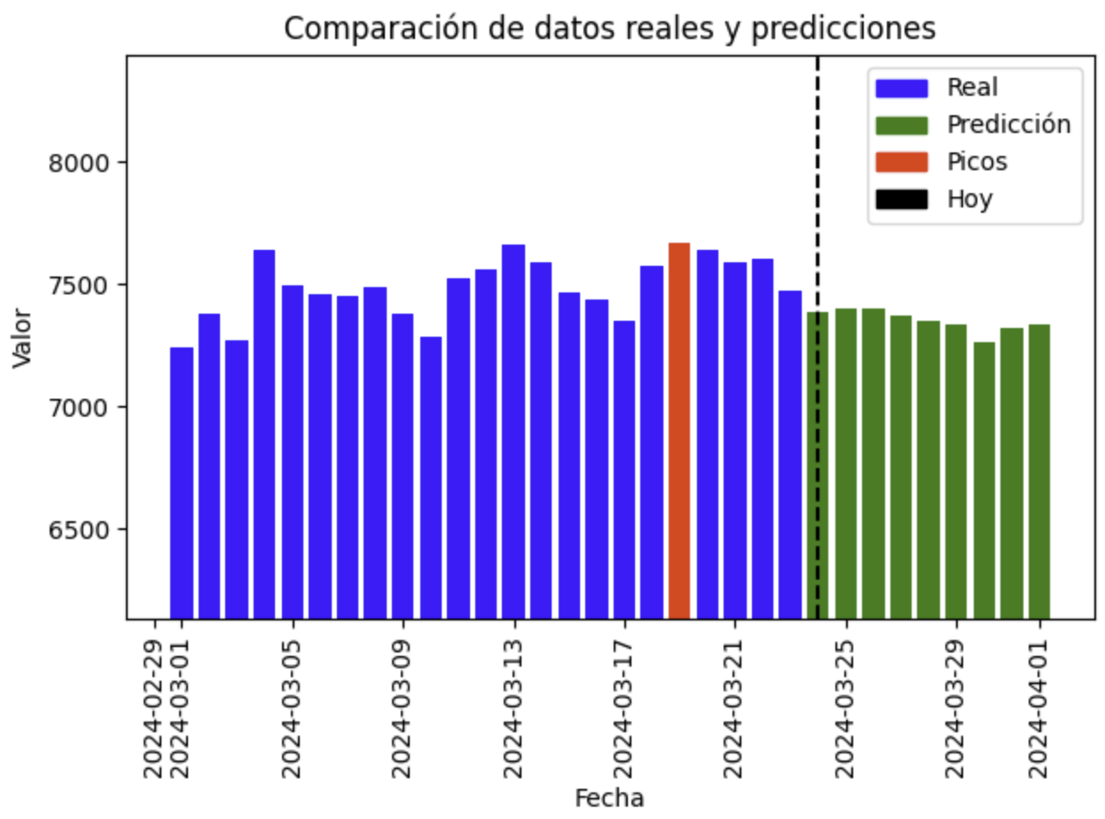
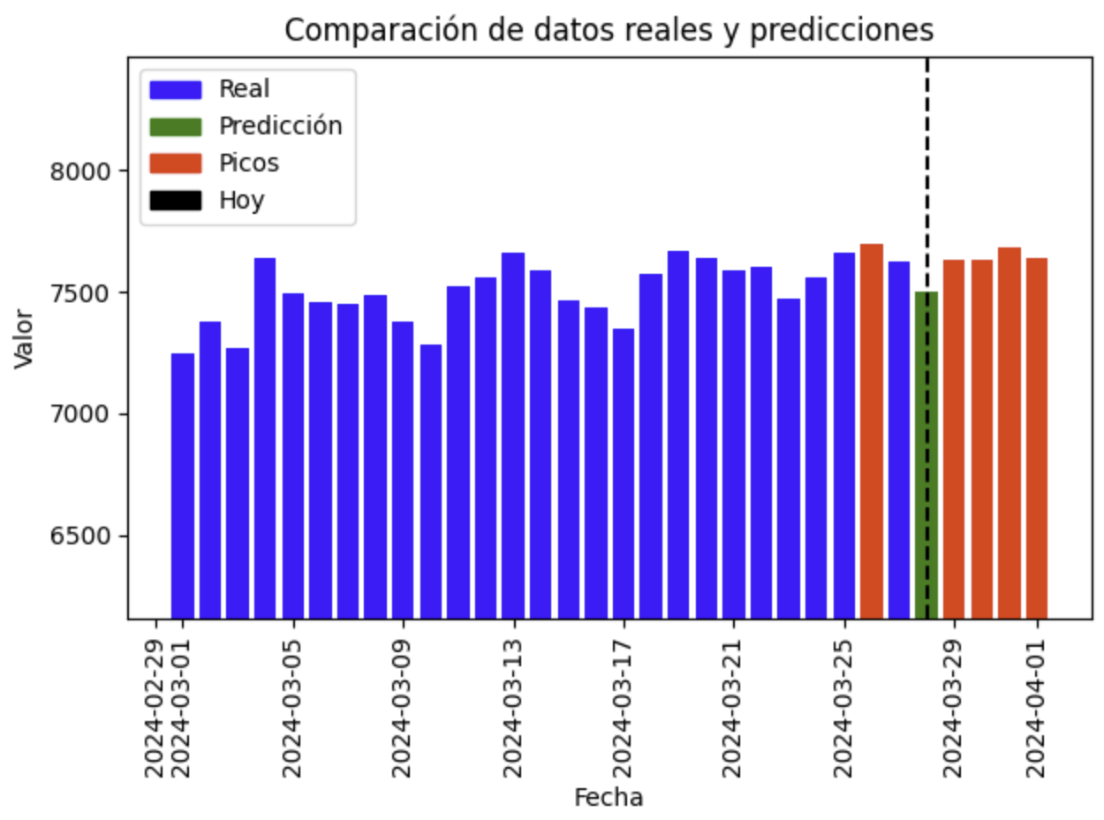
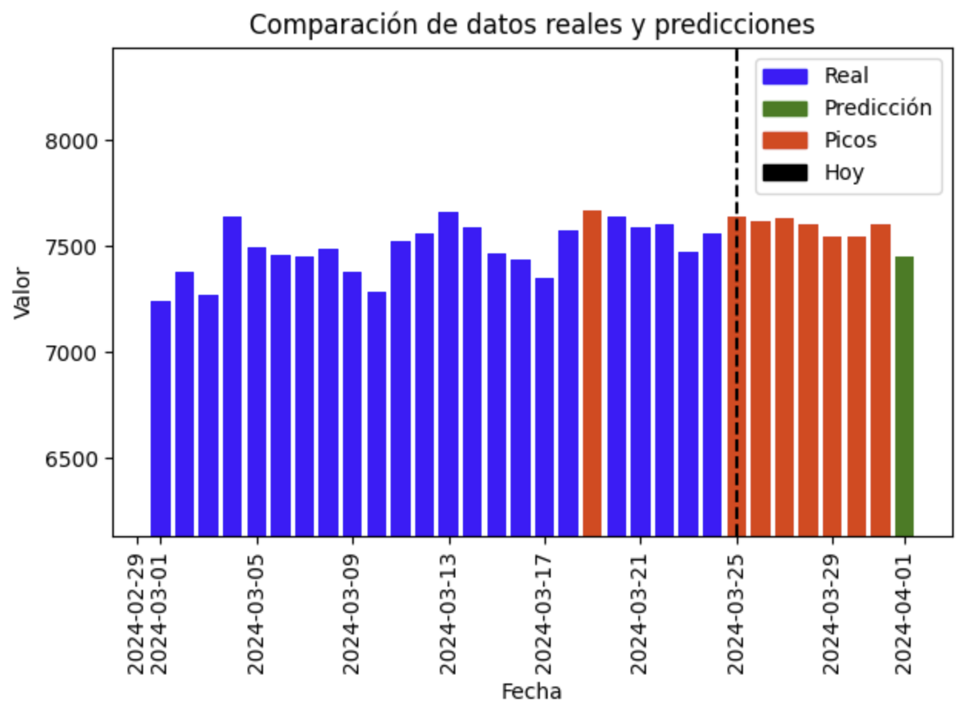
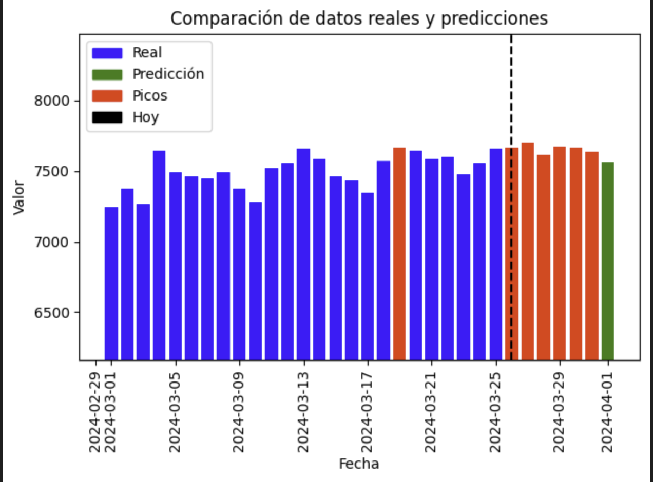
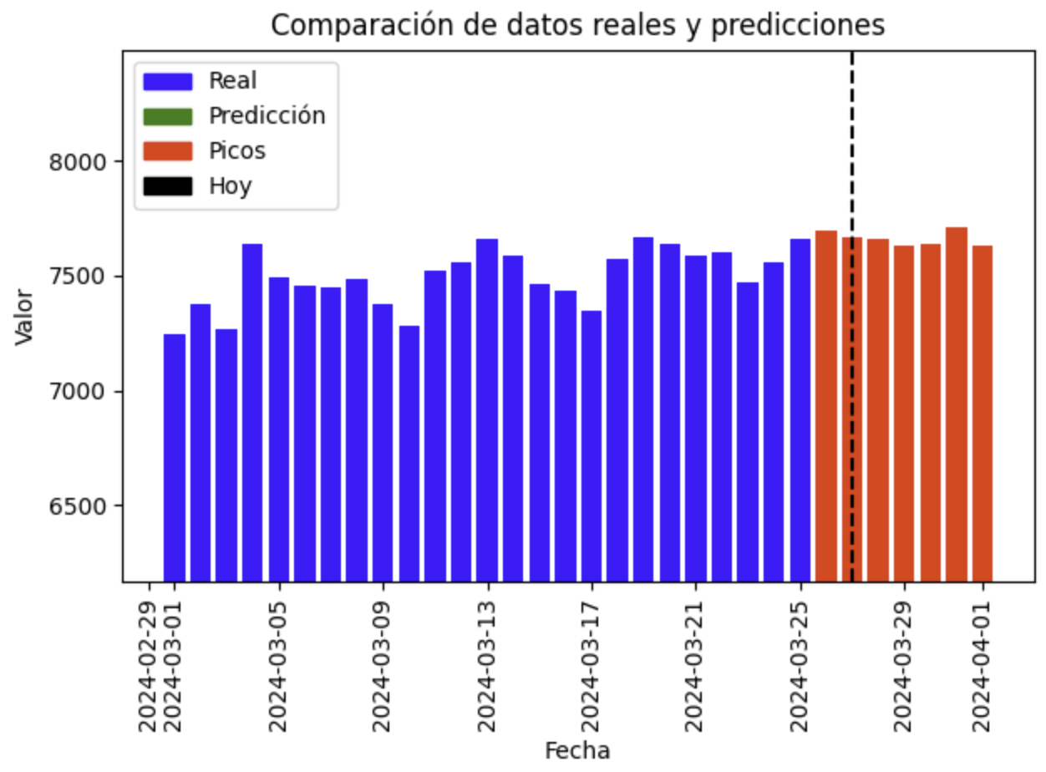
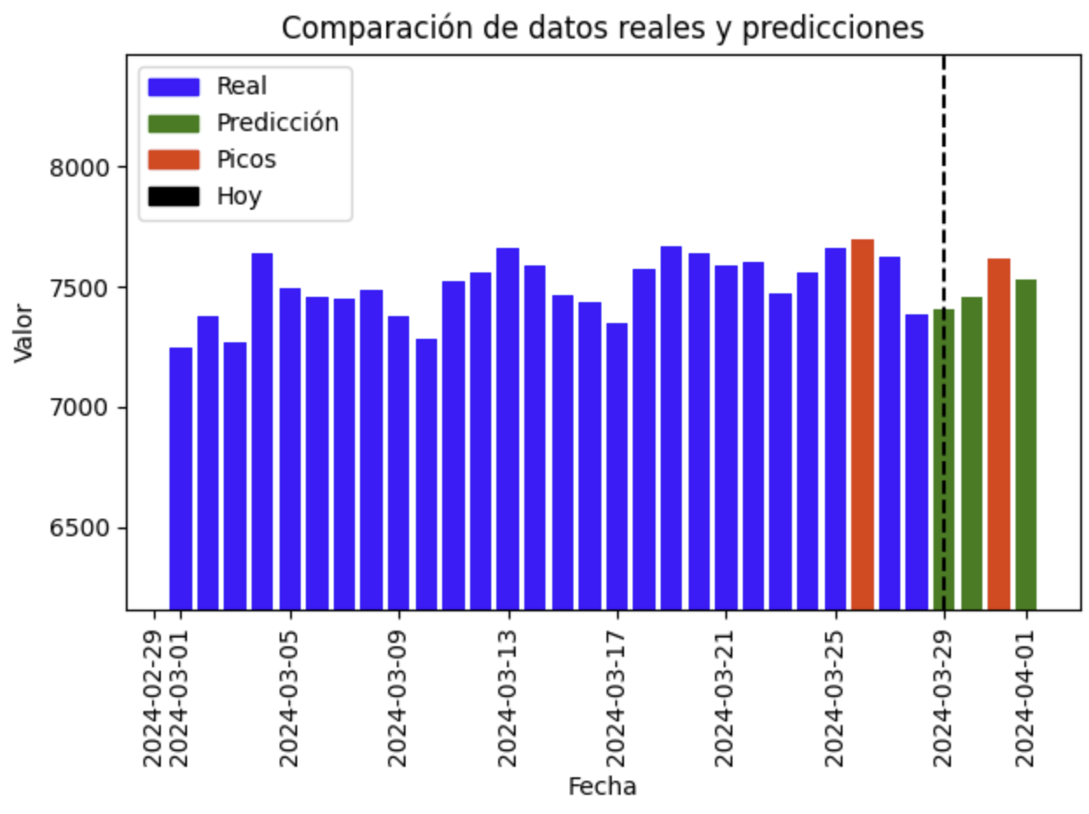
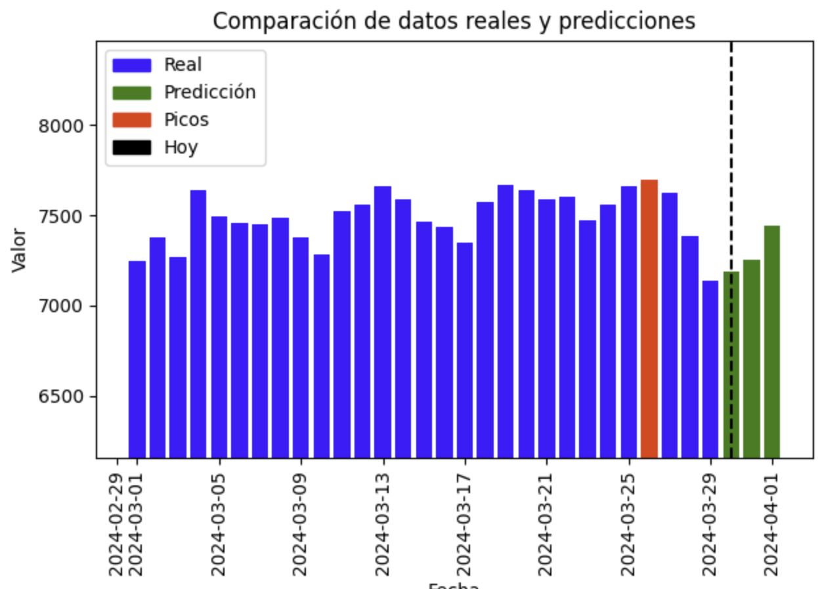
0.017776
V
S
D
L
M
M
J
1 de marzo
2 de marzo
4 de marzo
5 de marzo
6 de marzo
7 de marzo
3de marzo
TN
FP
FP-
TN
FP-
TN
TN
8 de marzo
9 de marzo
10 de marzo
11 de marzo
12 de marzo
13 de marzo
14 de marzo
TN
TN
TN
TN
FP-
FP-
FP-
15 de marzo
16 de marzo
17 de marzo
18 de marzo
19 de marzo
20 de marzo
21 de marzo
FP-
TN
TN
FP-
FP
FP-
FP
22 de marzo
23 de marzo
24 de marzo
25 de marzo
26 de marzo
27 de marzo
28 de marzo
FP-
TN
TN
FP
30 de marzo
31 de marzo
FP
TP
TN
29 de marzo
TN
TP: 1 TN: 10 FP:11 FN=0
TN

Slide 2
0.017776
V
S
D
L
M
M
J
1 de marzo
2 de marzo
4 de marzo
5 de marzo
6 de marzo
7 de marzo
3de marzo
TN
FP
FP-
TN
FP-
TN
TN
8 de marzo
9 de marzo
10 de marzo
11 de marzo
12 de marzo
13 de marzo
14 de marzo
TN
TN
TN
TN
FP-
FP-
FP-
15 de marzo
16 de marzo
17 de marzo
18 de marzo
19 de marzo
20 de marzo
21 de marzo
FP-
TN
TN
FP-
FP
FP-
FP
22 de marzo
23 de marzo
24 de marzo
25 de marzo
26 de marzo
27 de marzo
28 de marzo
FP-
TN
TN
FP
30 de marzo
31 de marzo
FP
TP
TN
29 de marzo
TP: 1 TN: 17 FP:4 FN=0
TN
TN

